Slide 1
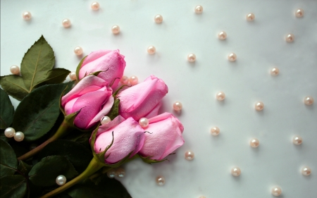

Slide 2

Mulher Quer A Paz
José Ernesto Ferraresso

Slide 3

Mulher que gera um filho e não sabe
Unir o seu coração ao dele devido tal situação
Levanta cedo,vai para a lida e só pode comprar um pão
Humana,humilde,mulher guerreira de coração
Entre quatro paredes ela prepara a refeição
​Realmente é forte e viril sofre de tanta preocupação

Slide 4

Quer o seu filho junto a ti com dignidade
Um dia quem sabe ele será um varão de verdade
Entre a paz e a guerra ela precisa de lutar por sustento
Realmente quer de seu jeito de viver melhoras com o tempo​

Slide 5

​Agora é uma mulher atual e age como ela quer

Slide 6
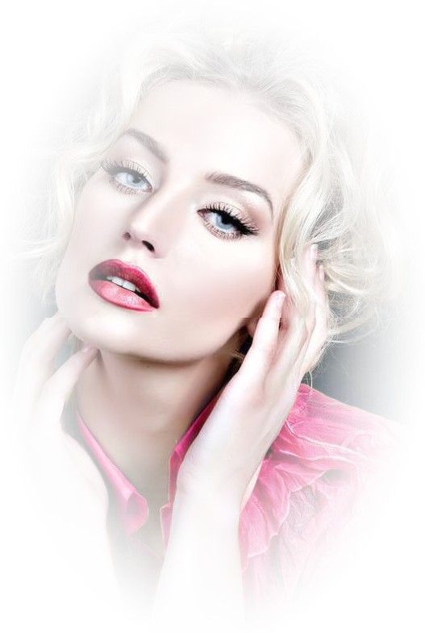
Precisa abandonar a escravidão e viver sua razão​
Aquela mulher forte e trabalhadora que não deixa-se emocionar
Zela pelo seu lar e pelo filho para amamentar e vê-lo vangloriar

Slide 7
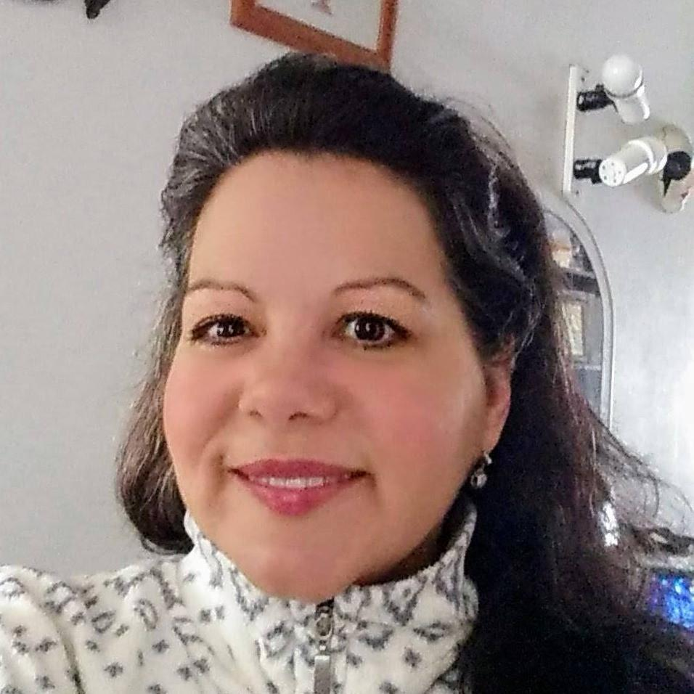


Imagens Internet
Texto: Autor José Ernesto Ferraresso
Música:Bryan Adams –
Have you ever really loved a woman
Formatação: Olga Lopes
lopesolg@gmail.com
www.facebook.com/olga.lopes.16
www.youtube.com/c/olgalopes
www.sergrasan.com

